Slide 1
Resumo - Camada de aplicação
- O que é ? - para que serve ? - principais protocolos - o que é e como funciona o DNS? dê um exemplo - o que é e como funciona o servidor de nomes? dê um exemplo.

Slide 2
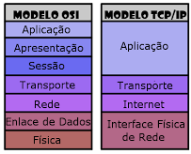
O que é e para que serve?
A aplicação é uma camada presente no modelo OSI e TCP/IP.
Possibilita acesso aos recursos de rede.
É responsável por fornecer serviços ao usuário final.

Slide 3
Principais protocolos
HTTP (Hypertext Transfer Protocol) - Responsável pela transferência de dados na Internet, criando as bases necessárias para a conexão entre um cliente e um servidor.
DNS (Domain Name System).

Slide 4
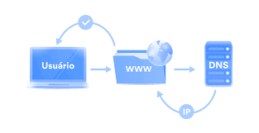
O que é e como funciona o dns
O DNS é um protocolo que funciona a partir de um sistema de hierarquia (espaço de nomes) baseado em domínio.
Ele é responsável por traduzir o nome do site para seu respectivo endereço IP
Exemplo:

Slide 5
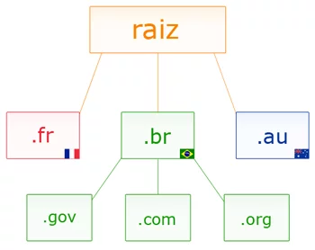
O que é e como funciona um servidor de nomes
Cada servidor na Internet possui um endereço IP único, portanto, cada domínio é direcionado para um IP específico.
A organização responsável por gerenciar nomes de domínios e endereços IP em todo mundo é o ICANN (acrônimo em inglês para Corporação da Internet para Atribuição de Nomes e Números).
Os nomes de domínios são formados através de uma hierarquia. Exemplo:

